Slide 1


ĐƯỜNG TRÒN.
CHU VI VÀ DIỆN TÍCH HÌNH TRÒN
(Tiết 5)
Notes:
素材：https://ibaotu.com/sucai/19453204.html, https://ibaotu.com/sucai/19451470.html, https://ibaotu.com/sucai/18395015.html
字体：https://izihun.com/shangyongziti-591.html
音乐：https://ibaotu.com/sucai/17866500.html
摄影图：https://ibaotu.com/sucai/18240402.html

Slide 2
1
a) Chọn câu trả lời đúng.
Hình tròn phủ sóng của trạm phát sóng nào dưới đây có chu vi bé nhất?
A. Trạm I, bán kính 150 m
B. Trạm II, bán kính 100 m
C. Trạm III, bán kính 200 m

Slide 3
1
b) Số?
Diện tích hình tròn phủ sóng vừa tìm được ở câu a là m².
?

Slide 4
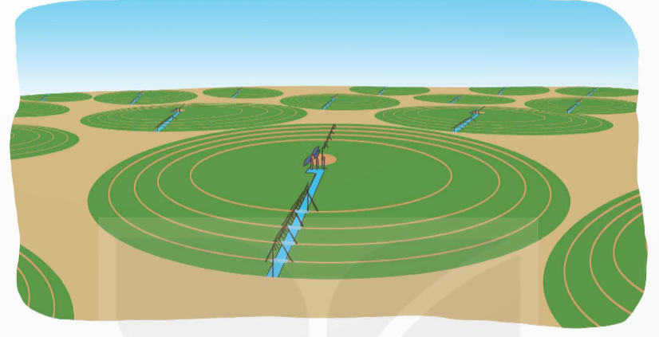
2
Ở một vùng sa mạc, người ta trồng lúa trên những thửa ruộng có dạng hình tròn bán kính 50 m. Biết rằng có 1000 thửa ruộng như vậy. Hỏi tất cả diện tích trồng lúa là bao nhiêu mét vuông?

Slide 5
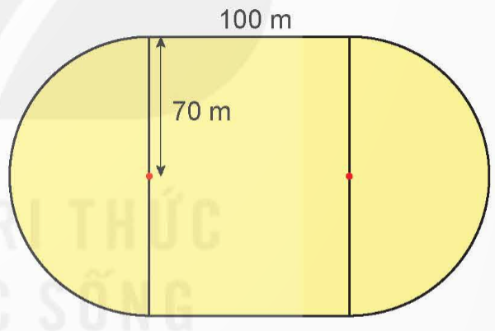
3
Số?
Một sân vận động được xây dựng trên mảnh đất tạo bởi một hình chữ nhật và hai nửa hình tròn có kích thước như hình bên. Diện tích mảnh đất đó là m²
?

Slide 6
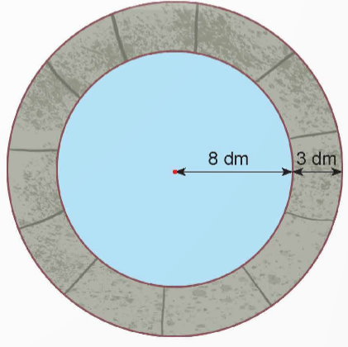
4
Một giếng nước có miệng giếng là một hình tròn bán kính 8 dm. Người ta xây thành giếng trên phần đất rộng 3 dm bao quanh miệng giếng (như hình dưới đây). Tính diện tích phần đất xây thành giếng đó.

Slide 7



